Slide 1
유용한 JavaScript
김유현 선임

Slide 2
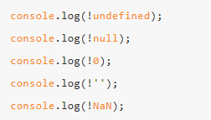
Truthy and Falsy
Falsy

Slide 3
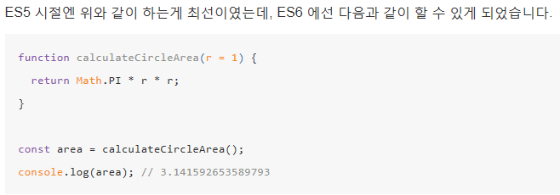
함수의 기본 파라미터

Slide 4
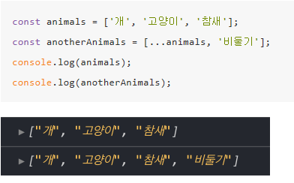
spread
Spread

Slide 5
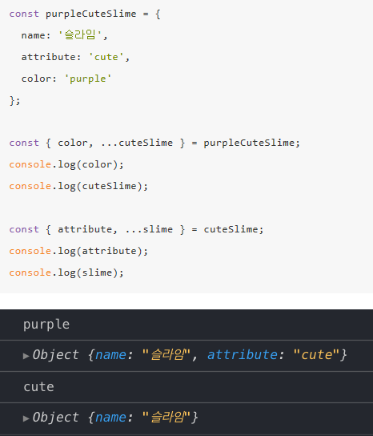
Rest
Rest

Slide 6
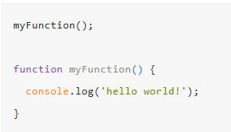
Hoisting
자바스크립트에서 아직 선언되지 않은 함수/변수를 "끌어올려서" 사용 할 수 있는 자바스크립트의 작동 방식을 의미합니다

